Slide 2
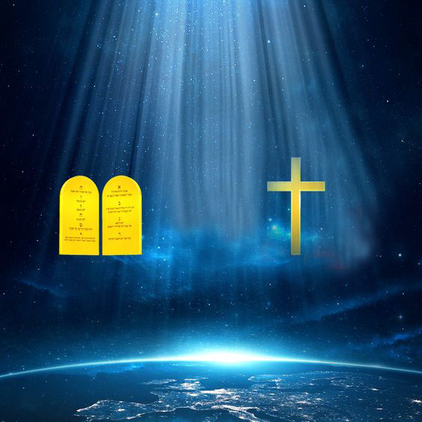
Para memorizar

Slide 3
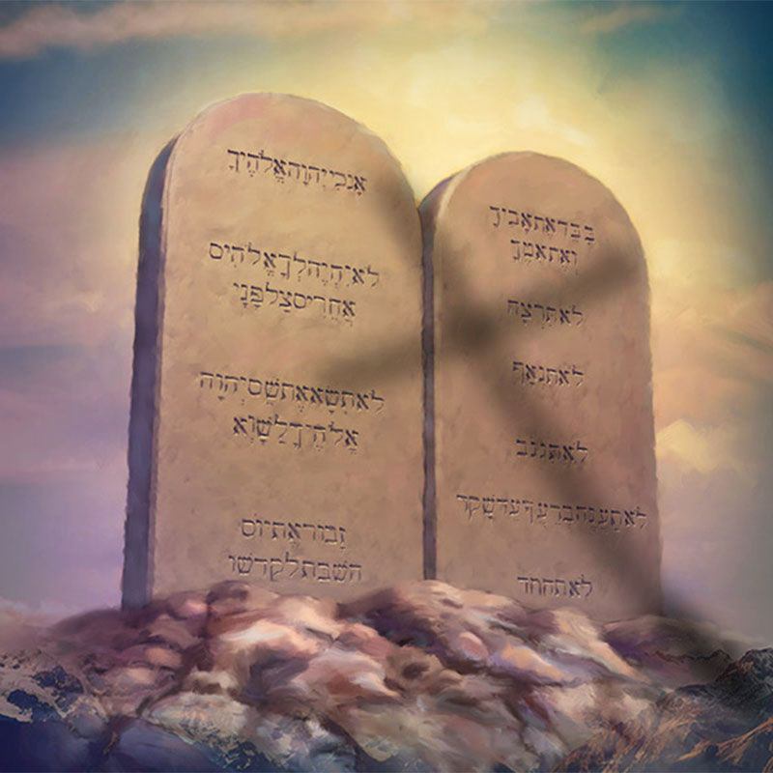
Enfoque del estudio
El que guarda la Ley ha sido acusado a menudo de ser un legalista desalmado o falto de inteligencia, un discípulo de una religión atrasada. Esta acusación es injusta. La Ley, como se entiende en Deuteronomio, implica, por el contrario, una luz que ayuda al caminar espiritual y promueve el progreso. También el salmista compara la Ley con “una lámpara a mis pies [...] una luz en mi sendero” (Sal. 119:105, NVI).
Esta lección está contenida en la palabra hebrea Torá, que está relacionada con la palabra ‘or, que significa “luz”. Al caminar por el sendero de noche, la lámpara a nuestros pies no solo iluminará el camino, sino también alejará a las serpientes. Por consiguiente, la imagen del poeta traducía la doble función de la Ley: iluminar, enseñar y, por lo tanto, ayudar a avanzar hacia adelante, pero también proteger del peligro y velar por la seguridad del caminante.
En la lección de esta semana estudiaremos tres temas sobre la relación entre la Ley y la gracia: 1) La gracia preside y conduce a la Ley: 2) La Ley y la gracia: y 3) La misericordia de la Ley.

Slide 4
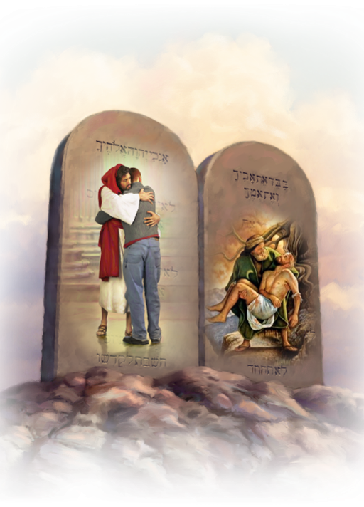
LA LEY Y LA GRACIA
M
uchos estudiantes de la Biblia se preguntan sobre la relación adecuada entre la Ley y la gracia. La gracia se define como un "mérito inmerecido", un regalo de Dios para salvar a los pecadores. Dios nos da lo que no merecemos. Nos asombra su poder divino para ayudarnos en nuestra impotencia. Lo que no podemos hacer por nosotros mismos, él lo hace generosamente por nosotros. Pero ¿anula la Ley esta gracia de Dios? ¡Por supuesto que no! Así como la amnistía para un asesino no anula la ley que dice "no matarás" (Deut. 5:17), la gracia de Dios no anula la Ley.
La mayoría de las confesiones, cristianas enseñan la Ley y la gracia, y comprenden la relación entre las dos. La Ley es la norma de santidad y justicia de Dios, y la violación de esta Leyes pecado. (1 Juan 3:4). La Ley es un instrumento divino que nos ayuda el caminar espiritual y produce el progreso. El libro de Deuteronomio es quizá más que cualquier otro libro del Antiguo Testamento que nos muestra como la Ley y la gracia están envueltas de tal manera que seria difícil distinguir una de otra.
El pecador no puede depender de sus propias buenas obras como un medio de justificación. Debe llegar hasta el punto donde renuncia a todos sus pecados y acepta un grado tras otro de luz a medida que brillen sobre su sendero. Por la fe sencillamente echa mano de la provisión amplia y gratuita hecha por la sangre de Cristo. Cree en las promesas de Dios, las cuales mediante Cristo son hechas para él santificación, justificación y redención. Y si sigue a Jesús caminará humildemente en la luz, regocijándose en esta y difundiéndola a otros. Ya justificado por la fe, marcha gozoso en su obediencia durante toda su vida. Paz con Dios es el resultado de lo que Cristo es para él. Las almas que están sujetas a Dios, que lo honran y que son hacedoras de su Palabra, recibirán iluminación divina. En la preciosa Palabra de Dios hay pureza y elevación, y también belleza que no pueden alcanzar las más elevadas facultades del hombre a menos que se reciba la ayuda de Dios (Comentarios de Elena G. de White en Comentario bíblico adventista del séptimo día, t. 6, p. 1071).

Slide 5
LA LEY DEL CIELO
“¿Qué diremos, pues? ¿La ley es pecado? En ninguna manera. Pero yo no conocí el pecado sino por la ley; porque tampoco conociera la codicia, si la ley no dijera: No codiciarás.” (Romano 7: 7).
Lee Ezequiel 28:15 y 16, que habla de la caída de Lucifer en el cielo. En él se halló “iniquidad”, y también “pecó”. ¿Qué revela el uso de estas palabras, en el contexto celestial, acerca de la existencia de la Ley moral en el cielo?
R: Cuando leemos estos textos, no indican que en el cielo existe la Ley Moral de Dios, como existe también en la tierra, por consiguiente los seres celestiales tienen también el deber de obedecerla y amarla.
El amor a Dios es el centro de los cuatro primeros mandamientos, y el amor al prójimo el de los seis mandamientos siguientes (Deut. 5:6-21). De este modo, el Decálogo desarrolla los dos grandes mandamientos del amor (Deut. 6:5; Lev. 19:18). Dios dio estas leyes eternas a los israelitas para su propio bien (hebreo letob lak; Deut. 10:13), a fin de que guiaran y ordenan sus vidas. No fue el genio de Moisés el que inventó la Ley de Dios.
Pero Israel no había percibido la espiritualidad de la ley, y demasiadas veces su obediencia profesa era tan solo una sumisión a ritos y ceremonias, más bien que una entrega del corazón a la soberanía del amor. Cuando en su carácter y obra Jesús representó ante los hombres los atributos santos, benévolos y paternales de Dios y les hizo ver cuán inútil era la mera obediencia minuciosa a las ceremonias, los dirigentes judíos no recibieron ni comprendieron sus palabras. Creyeron que no recalcaba lo suficiente los requerimientos de la ley; y cuando les presentó las mismas verdades que eran la esencia del servicio que Dios les asignara, ellos, que miraban solamente a lo exterior, lo acusaron de querer derrocar la ley (El discurso maestro de Jesucristo, p. 44).
Reflexionando: ¿De qué formas podemos atestiguar por nosotros mismos que la obediencia a la Ley de Dios ha sido, verdaderamente, “para que tengas prosperidad”?

Slide 6
LA LEY EN DEUTERONOMIO
“Llamó Moisés a todo Israel y les dijo: Oye, Israel, los estatutos y decretos que yo pronuncio hoy en vuestros oídos; aprendedlos, y guardadlos, para ponerlos por obra.” (Deuteronomio 5: 1).
En (Deut. 4:44; 17:19; 28:58; 30:10; 31:12; 32:46; 33:2). ¿Qué idea se expresa vez tras vez tras vez, y por qué este aspecto es tan importante para el pueblo?
R: Expresa la idea primordial de lo importante que es guardar y obedecer la Ley de Dios, para que nos vaya bien en todos, en realidad era y es nuestro compromiso con el pacto.
Conocer la letra de la Ley sin conocer a Dios y sus intenciones hace que la Ley produzca la muerte (2 Cor. 3:6). La Ley es un don precioso para la humanidad, pero puede herir si se interpreta sin amor y se aplica con rigidez. Puede ser como un bisturí afilado en manos de alguien que quiere realizar una operación, pero no ha estudiado anatomía y no sabe nada de cirugía. Solo una persona profundamente convencida de su propio pecado comprende la verdadera necesidad de misericordia ante un Dios Santo y su Ley perfecta.
Una religión legal no puede nunca conducir las almas a Cristo, porque es una religión sin amor y sin Cristo. El ayuno o la oración motivada por un espíritu de justificación propia, es abominación a Dios. La solemne asamblea para adorar, la repetición de ceremonias religiosas, la humillación externa, el sacrificio imponente, proclaman que el que hace esas cosas se considera justo, con derecho al cielo, pero es todo un engaño. Nuestras propias obras no pueden nunca comprar la salvación… (El Deseado de todas las gentes, pp. 246, 247).
Reflexionando: ¿Cómo podemos evitar la trampa de volvernos legalistas al obedecer la Ley?

Slide 7
LETOV LAK
“Ahora, pues, Israel, ¿qué pide Jehová tu Dios de ti, sino que temas a Jehová tu Dios, que andes en todos sus caminos, y que lo ames, y sirvas a Jehová tu Dios con todo tu corazón y con toda tu alma;” (Deuteronomio 10: 12)
¿Cuál es el contexto inmediato de estos versículos y qué nos enseñan acerca de lo que Dios sentía por su pueblo, incluso después de su pecado? ¿Qué nos enseñan sobre la gracia?
R: La gracia y el amor de Dios por Israel. Tampoco podemos olvidar el final del versículo 13: guarda estas cosas letov lak; es decir, “para que tengas prosperidad”. En otras palabras, Dios le está ordenando al pueblo que obedezca porque es lo mejor para ellos
Nadie esta está exento de la obediencia y juicio de Dios. Los que se aferran al Señor (raíz hebrea dabaq; ver Gen. 2: 24; rut 1: 14) como un marido a su amada esposa, pasan satisfactoriamente por su juicio y preservan la vida (Deut. 4: 4 comparar con Deut. 10: 20). Para disfrutar de la plenitud de la vida y de la felicidad, Dios les ha dado leyes sabías y justas, si las obedecen, las demás naciones reconocerán que Israel es una gran nación.
“La amenazadora influencia del pecado envenena la vida del alma. Nuestro único refugio está en la separación de aquellos que viven en sus tinieblas. El Señor nos ha ordenado que salgamos de entre ellos y nos mantengamos aparte, y que no toquemos nada impuro. Así nos recibirá y será nuestro Padre, y nosotros seremos sus hijos e hijas. Si queremos ser adoptados por la familia de Dios, ser hijos del Rey del cielo, tenemos que cumplir sus condiciones; tenemos que salir del mundo y mostrarnos ante el Señor como un pueblo peculiar, que lo sirve y obedece sus preceptos” (Testimonios para la iglesia, t. 4, pp. 111, 112).
Reflexionando: Cosas tales como la oración, el estudio de la Biblia, la adoración y la confraternidad, ¿cómo nos ayudan a aferrarnos al Señor?

Slide 8
ESCLAVO EN EGIPTO
“Acuérdate que fuiste siervo en tierra de Egipto, y que Jehová tu Dios te sacó de allí con mano fuerte y brazo extendido; por lo cual Jehová tu Dios te ha mandado que guardes el día del sábado” (Deuteronomio 5:15)
Lee Deuteronomio 5:6 al 22, donde Moisés repite la Ley, los Diez Mandamientos, la estipulación fundamental de su pacto con Jehová. Presta atención al cuarto Mandamiento y la razón que se da aquí para él. ¿Qué se dice allí que revela la realidad de la Ley y la gracia?
R: Al leerles los mandamientos y hacer énfasis en el cuarto mandamiento sobre le sábado de guardarlo no solo como un monumento conmemorativo de la Creación, sino también en conmemoración de la liberación o redención de Egipto.
El sábado es realmente el centro teológico del Decálogo. El sábado conduce a la adoración al Creador, así como al cuidado de todas las personas de una casa, incluidos los extranjeros y los animales. Es un mandamiento único en su contenido y en sus implicaciones sociales. El amor a Dios se transforma siempre en amor a las personas que nos rodean. El sábado debe ayudarnos a cultivar relaciones significativas. El amor a Dios no solo se refleja en nuestro culto, sino también en nuestras relaciones con el prójimo. Es una ley inclusiva, que refleja por excelencia la gracia de Dios.
La religión de Jesucristo obra una reforma en la vida y el carácter. El verdadero cristiano busca constantemente la gracia que cambia los rasgos objetables del carácter natural. En vez de hablar palabras cortantes y dictatoriales, habla las palabras de ánimo que Cristo hablaría si estuviera en su lugar. Muestra benevolencia hacia todos, y no solamente a los pocos que alaban y exaltan su sabiduría. La pureza y santidad que se revelaron en la vida de Cristo irradian de la vida del verdadero cristiano (Alza tus ojos, p. 73).
Reflexionando: Si decimos ser seguidores de Cristo y guardar su mandamientos incluido el sábado, porque no podemos revelar su gracia perdonando a otros, como él nos perdona.

Slide 9
“NO POR TU JUSTICIA”
“No pienses en tu corazón cuando Jehová tu Dios los haya echado de delante de ti, diciendo: Por mi justicia me ha traído Jehová a poseer esta tierra; pues por la impiedad de estas naciones Jehová las arroja de delante de ti.” (Deuteronomio 9: 4)
¿Qué le está diciendo Moisés al pueblo que revela de manera dramática la realidad de la gracia de Dios para los indignos? ¿Cómo refleja esto el principio de la justificación por la fe?
R: Que no por la justicia de Israel o por ser mejores que la generación anterior entraran a la tierra prometida, sino por el amor de Dios que necesitaba sacar a los pueblos paganos que ocupaban esa tierra. Lo mismo sucede hoy no por mis actos soy salvo sino por el amor de Dios.
Como cristianos adventistas del séptimo día, confesamos que seguimos a Cristo y hacemos su voluntad, no para ser salvos, sino porque somos salvos. La fe no es nuestro salvador; el papel de salvador pertenece exclusivamente a Jesucristo. La fe es la mano por la que recibimos la gracia de Dios; es el medio por el que aceptamos su redención. Aunque somos salvados por la abundante misericordia de Dios solo por medio de la fe, la fe nunca viene sola. El agradecimiento motiva todas nuestras acciones. La fe es la raíz, y las obras son el fruto; la gracia es la causa de nuestra sumisión al Señor, y por la gracia, le obedecemos y guardamos su Ley.
Hay dos errores contra los cuales los hijos de Dios, particularmente los que apenas han comenzado a confiar en su gracia, deben guardarse en forma especial. El primero… es el de fijarnos en nuestras propias obras, confiando en algo que podamos hacer para ponernos en armonía con Dios. El que está procurando llegar a ser santo mediante sus esfuerzos por observar la ley, está procurando una imposibilidad. Todo lo que el hombre puede hacer sin Cristo está contaminado de egoísmo y pecado. Solo la gracia de Cristo, por medio de la fe, puede hacernos santos. (El camino a Cristo, p. 60).
Reflexionando: El Señor te ha salvado por gracia; ahora, con su Ley escrita en tu corazón y su Espíritu que te da poder, ve y obedece su Ley.

Slide 10
La santa Ley de Dios revela lo pecadores que somos (Rom. 3:20,23), pero la Ley es incapaz de limpiarnos. En este sentido, nos conduce a Cristo (Gál. 3:24), quien nos da su pureza y el manto de su justicia (Rom. 3:24; 5:i, 8-11; 8:1; 1 Juan 1:7,9). Solo la gracia de Dios, por medio del poder de su Palabra y su Espíritu, permite a las personas seguir y obedecer a Cristo. Cuando los mandamientos se reciben como promesas de Dios, entonces la experiencia cristiana se trata de su obra y no de nuestros logros; se trata de lo que él puede hacer en nosotros y por medio de nosotros cuando se lo permitimos.
Hemos estudiado tres temas sobre la relación entre la Ley y la gracia: 1) La gracia preside y conduce a la Ley: 2) La Ley y la gracia: y 3) La misericordia de la Ley.
“No ganamos la salvación con nuestra obediencia; porque la salvación es el don gratuito de Dios, que se recibe por la fe. Pero la obediencia es el fruto de la fe. “Sabéis que él fué manifestado para quitar los pecados, y en él no hay pecado. Todo aquel que mora en él no peca; todo aquel que peca no le ha visto, ni le ha conocido.” He aquí la verdadera prueba. Si moramos en Cristo, si el amor de Dios está en nosotros, nuestros sentimientos, nuestros pensamientos, nuestros designios, nuestras acciones, estarán en armonía con la voluntad de Dios, según se expresa en los preceptos de su santa ley. “¡Hijitos míos, no dejéis que nadie os engañe! el que obra justicia es justo, así como él es justo.” La justicia se define por la norma de la santa ley de Dios, expresada en los diez mandamientos dados en el Sina” (El camino a Cristo, p. 61)

